Slide 1
Муниципальный ресурсный центр (отдел) поддержки добровольчества (волонтерства) ГО ЗАТО Комаровский «Горячие сердца»
2023 год
«Кто, если не мы» исполняют И.Казначейская и волонтеры ЗАТО Комаровский

Slide 2
Организатор на платформе
https://dobro.ru/organizations/10017245/info
Организация верифицирована
Оренбургская обл., ГО ЗАТО Комаровский, ул. Южная 20А
Направления деятельности:
Контакты:
kaznarina@mail.ru +7 (353) 682-56-63, +79225350834

Slide 3
Руководитель муниципального центра
Казначейская Ирина Олеговна
ID: 92384144
методист МБУ ДО Центр «Ровесник»,
педагог дополнительного образования, руководитель кадетского хора
руководитель военно-патриотического ансамбля «САРМАТ»
Контакты:
kaznarina@mail.ru +7 (353) 682-64-07, +79225350834

Slide 4
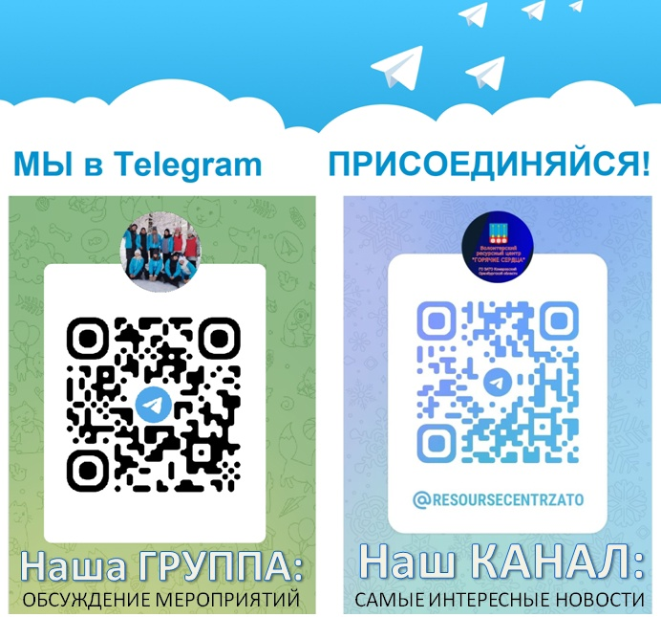
Мы на связи в социальных сетях:
https://vk.com/volonteryzato https://t.me/resoursecentrzato

Slide 5
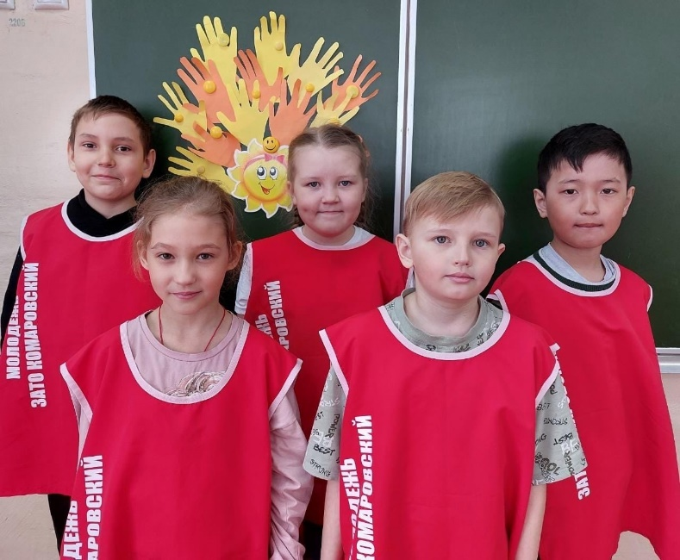
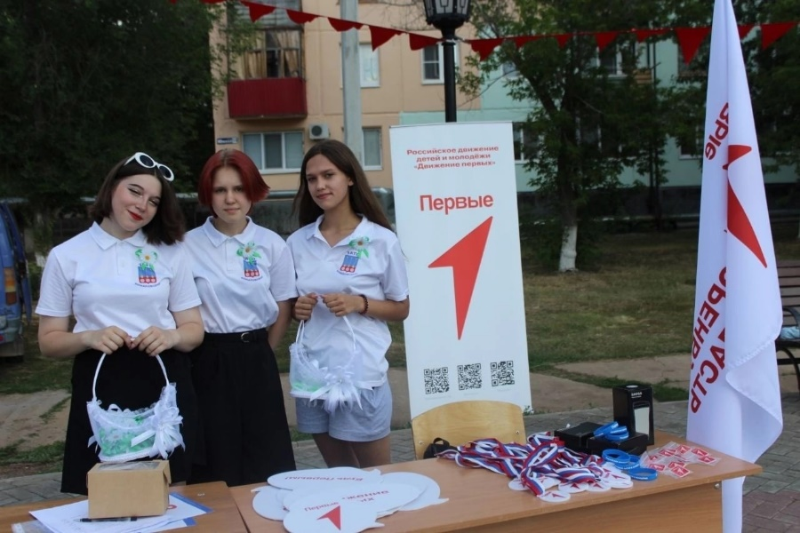
Ресурсный центр оказывает поддержку волонтерским организациям и волонтерам:
- информационную, консультационную, методическую, организационную, техническую, экспертно-аналитическую поддержку волонтерским организациям и их членам, а также инициативным группам граждан, осуществляющим подготовку к созданию добровольческих объединений
Волонтеры Волонтерский отряд
Движения Первых «Лучики добра»

Slide 6
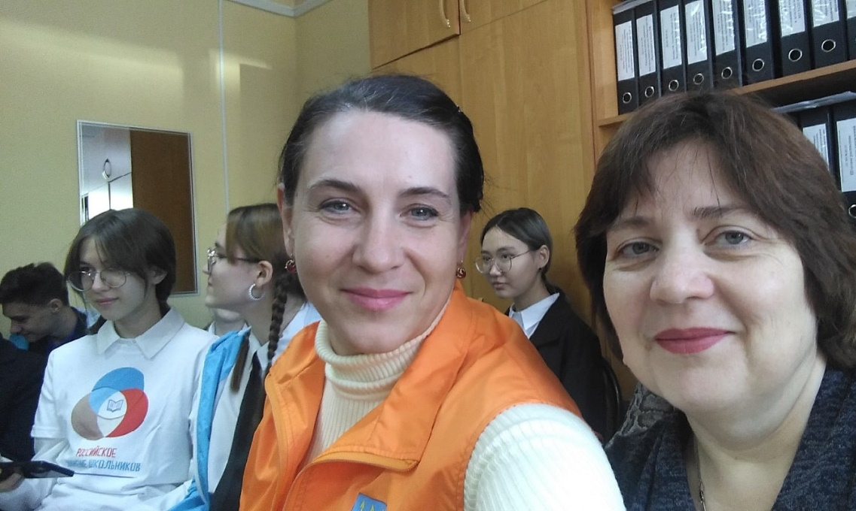
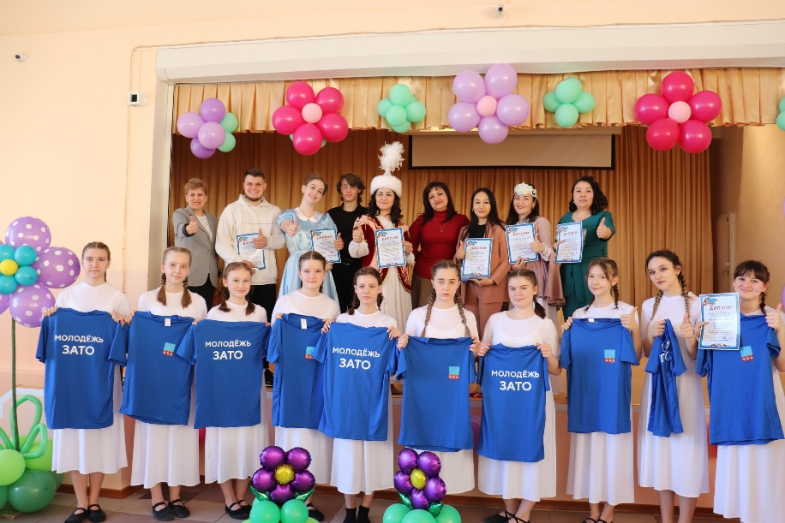
Ресурсный центр развивает взаимодействие:
- между волонтерскими организациями и органами исполнительной власти, местного самоуправления
Фестиваль творчества Встреча активистов
«Студенческая весна волонтерского движения с
на Николаевской -2023» руководством администрации

Slide 7
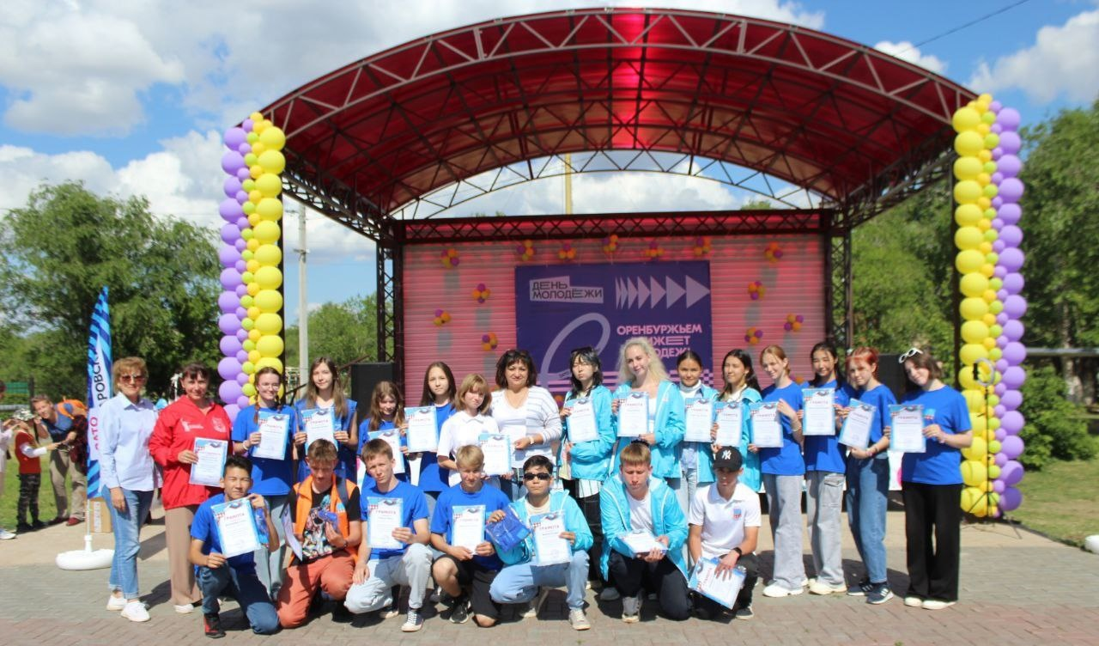
Ресурсный центр оказывает содействие в проведении мероприятий:
- направленных на популяризацию волонтерской деятельности
Награждение активистов волонтерского движения
ГО ЗАТО Комаровский в День Молодёжи

Slide 8
Ресурсный центр оказывает содействие в проведении мероприятий:
- содействует организациям, независимо от организационно-правовых форм, в привлечении добровольческих волонтерских ресурсов для их деятельности, направленных на решение общественно - значимых социальных задач

Slide 9
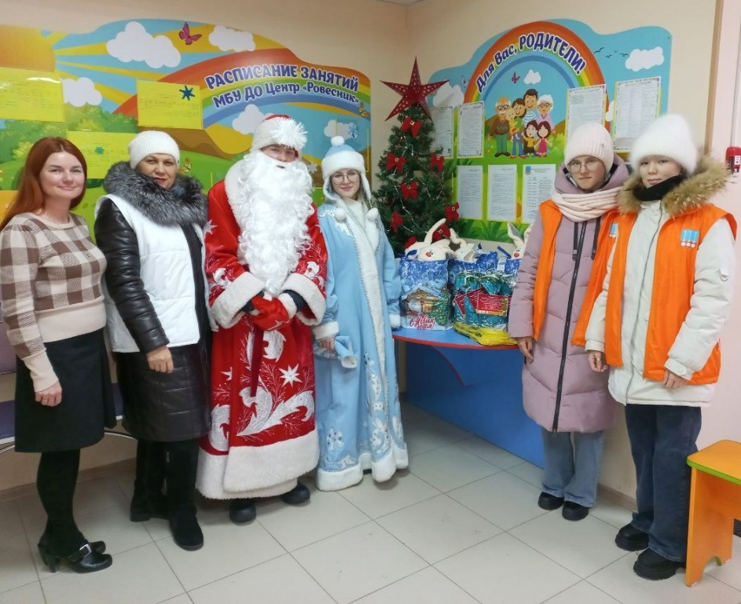
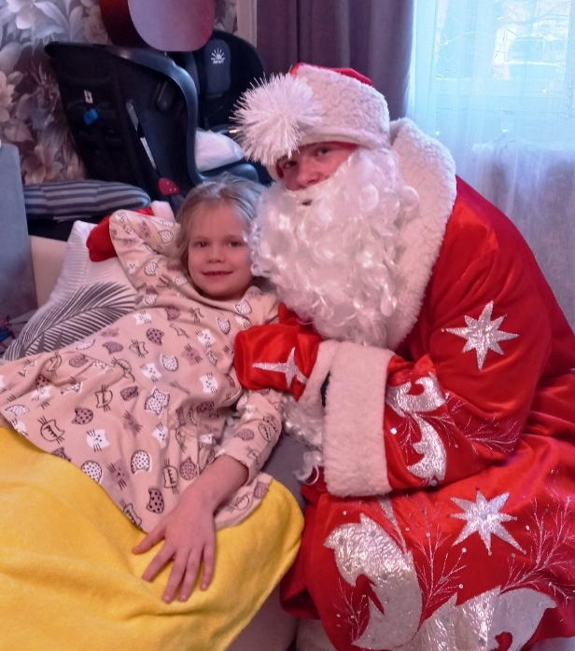
Ресурсный центр оказывает содействие в проведении мероприятий:
- содействует организациям, независимо от организационно-правовых форм, в привлечении добровольческих волонтерских ресурсов для их деятельности, направленных на решение общественно - значимых социальных задач
Вручение новогодних подарков детям с ограниченными возможностями и детям участников СВО

Slide 10
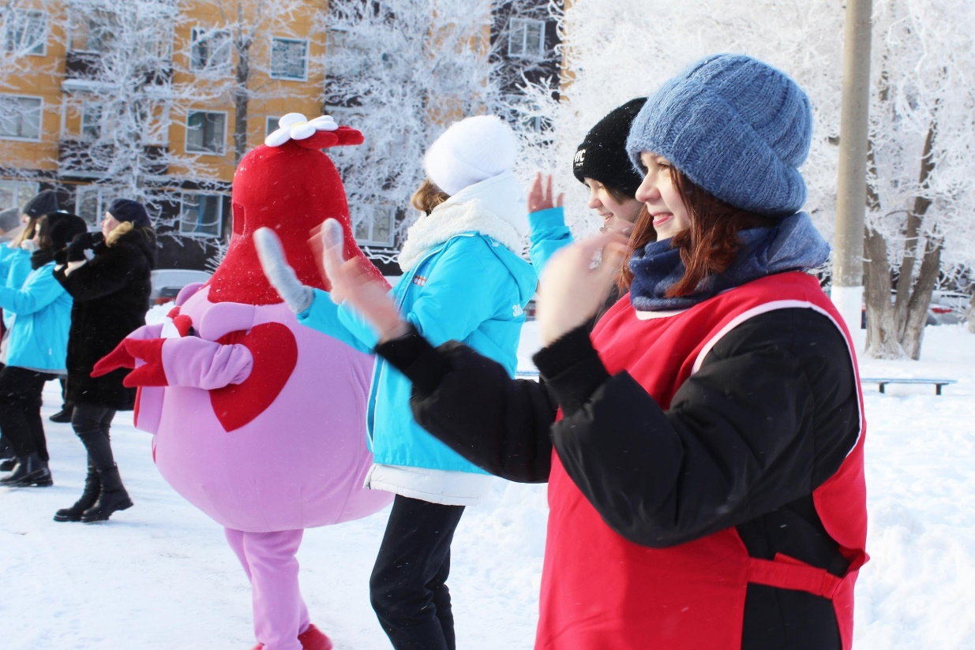
Ресурсный центр оказывает содействие в проведении мероприятий:
- содействует организациям, независимо от организационно-правовых форм, в привлечении добровольческих волонтерских ресурсов для их деятельности, направленных на решение общественно - значимых социальных задач

Slide 11
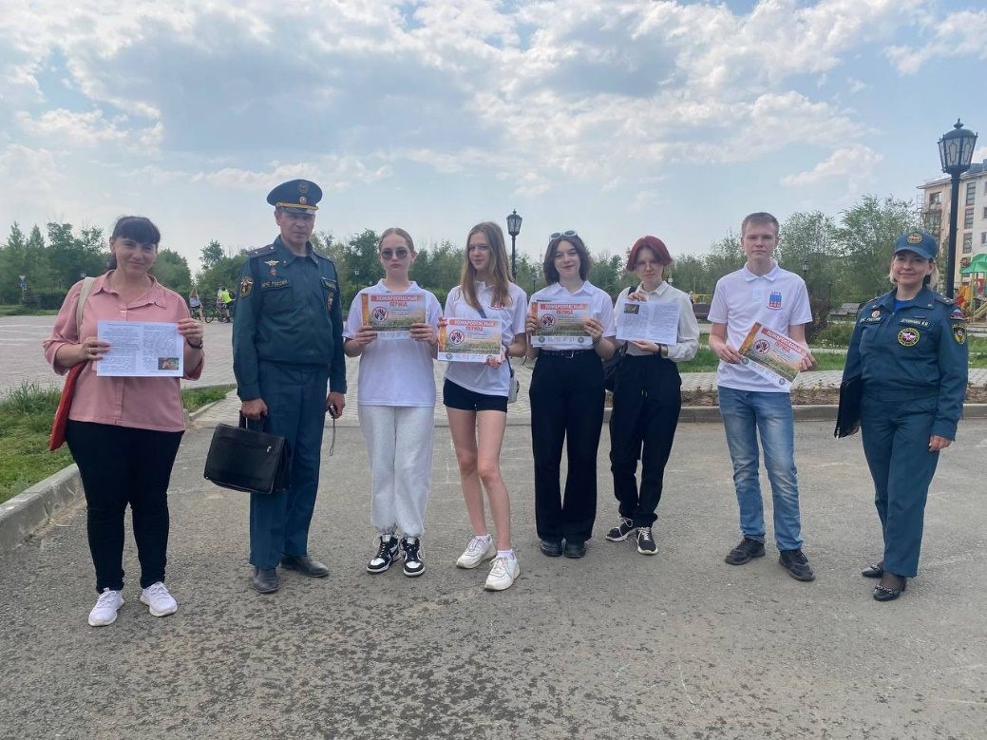
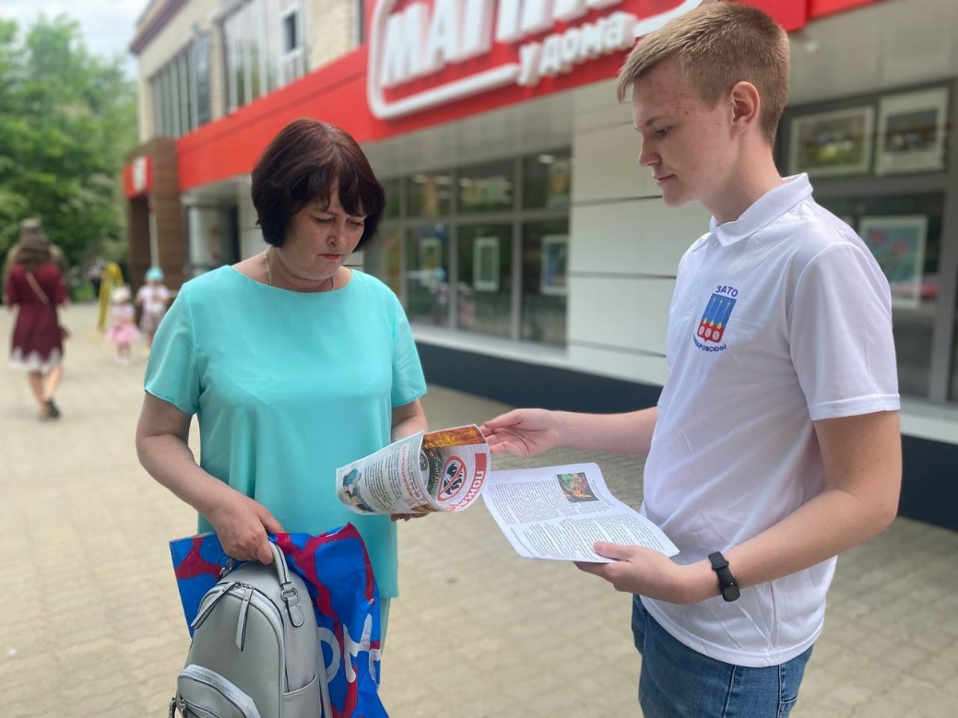
Ресурсный центр оказывает содействие в проведении мероприятий:
- содействует организациям, независимо от организационно-правовых форм, в привлечении добровольческих волонтерских ресурсов для их деятельности, направленных на решение общественно - значимых социальных задач
Информирование граждан об особом противопожарном режиме в Оренбургской области

Slide 12
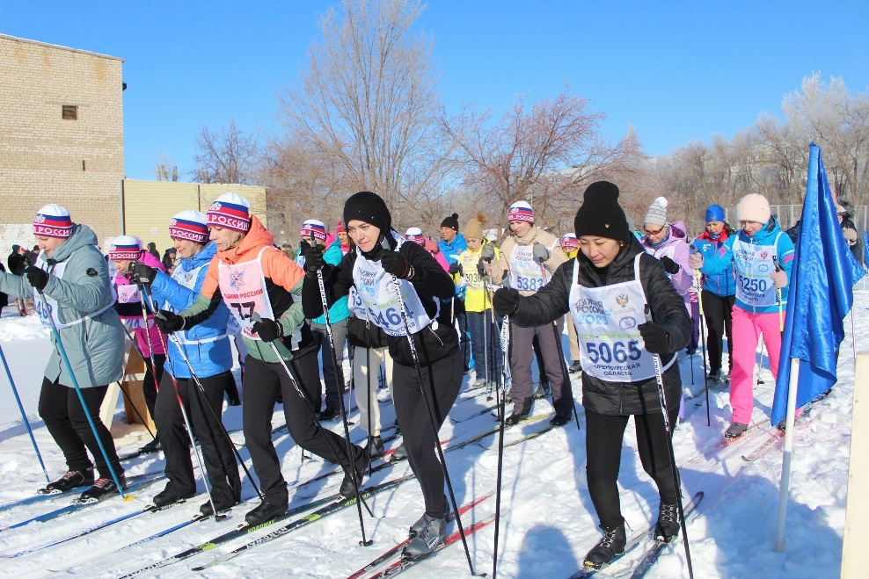
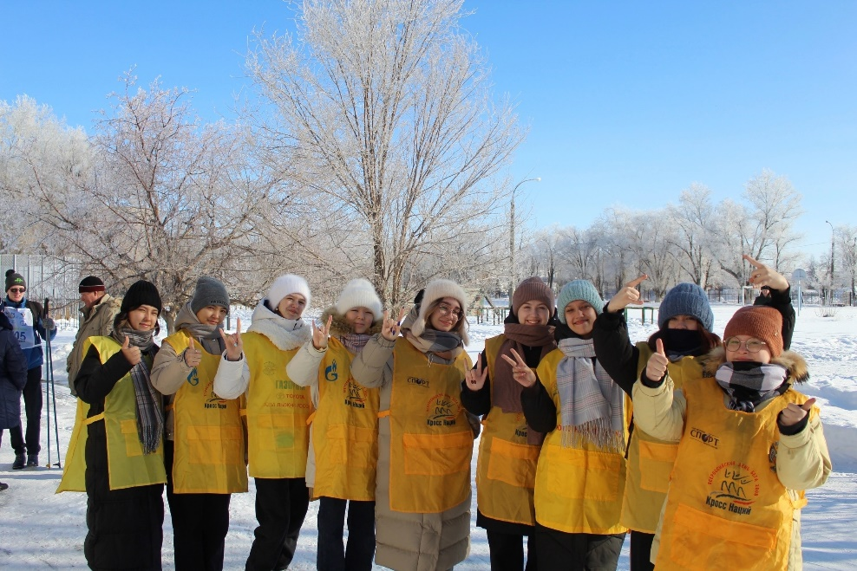
Ресурсный центр оказывает содействие в проведении мероприятий:
- содействует организациям, независимо от организационно-правовых форм, в привлечении добровольческих волонтерских ресурсов для их деятельности, направленных на решение общественно - значимых социальных задач
Помощь в проведении массовой лыжной гонки
«Лыжня России – 2023»

Slide 13
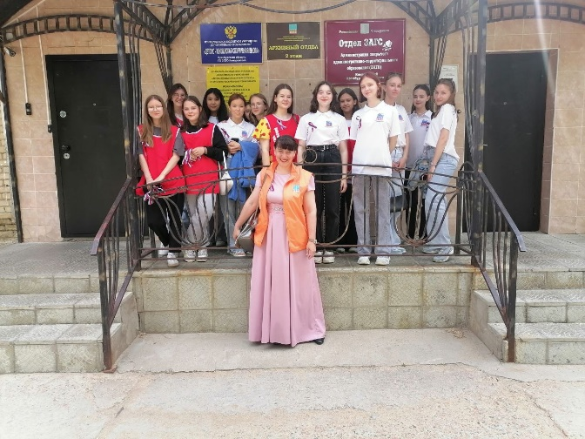
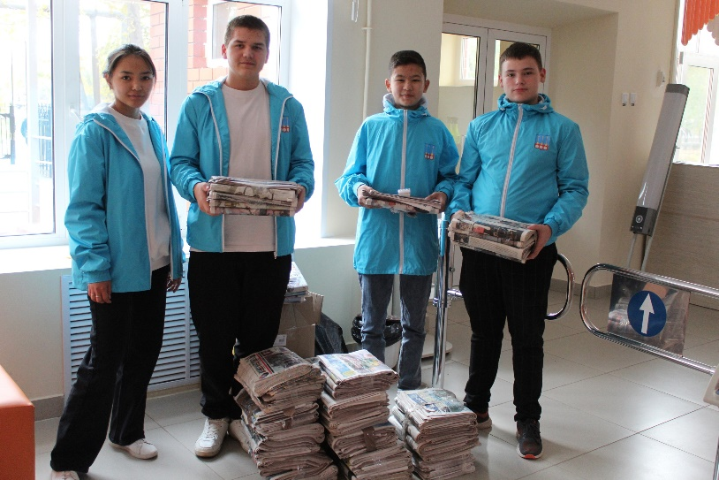
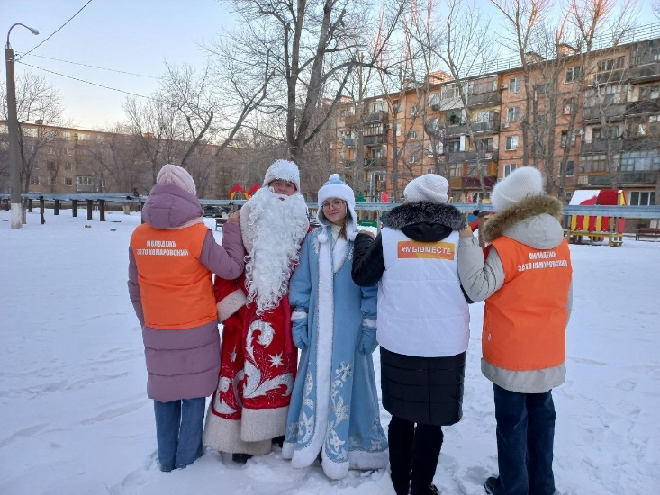
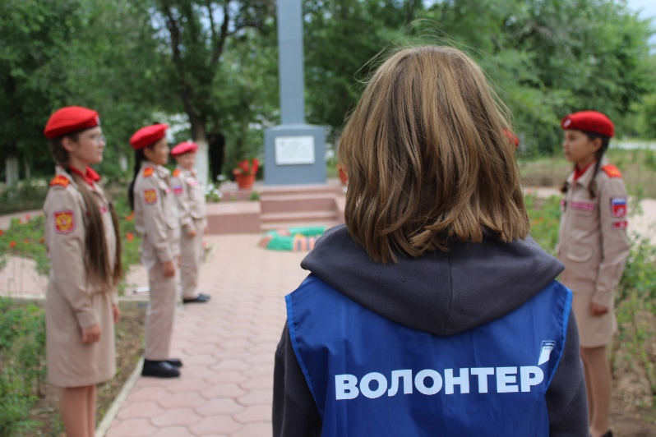
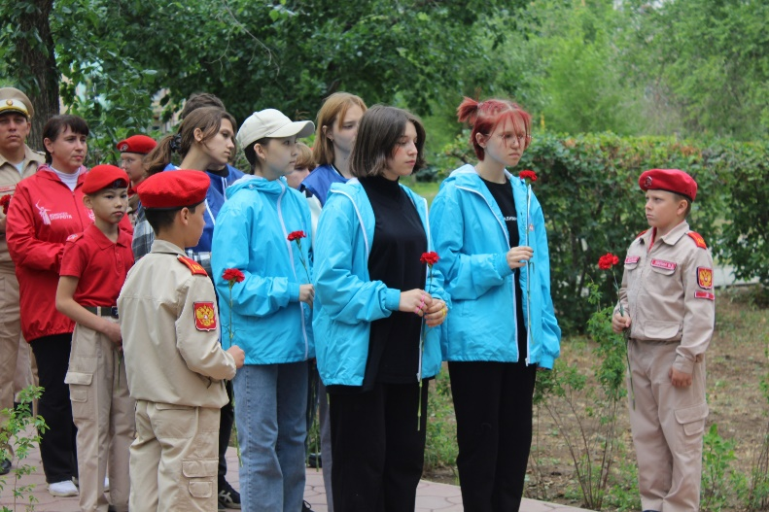
Мы такие разные, но похожи в главном:
- не можем пройти равнодушно, если нужна наша помощь

Slide 14
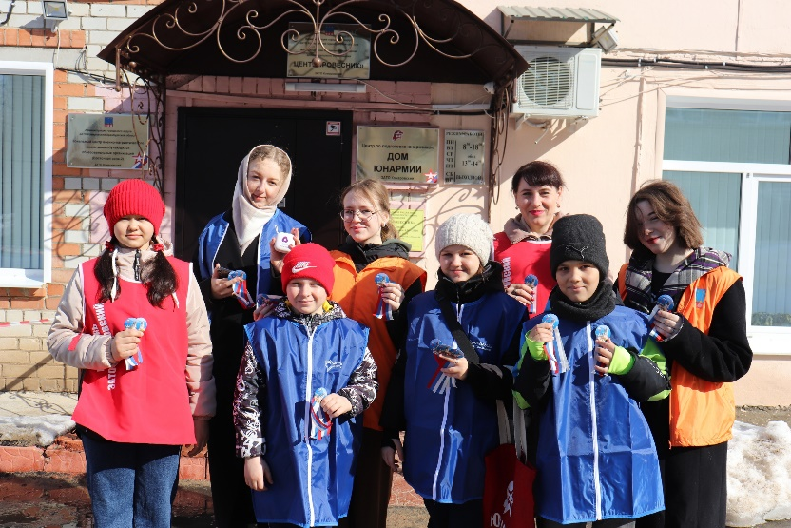
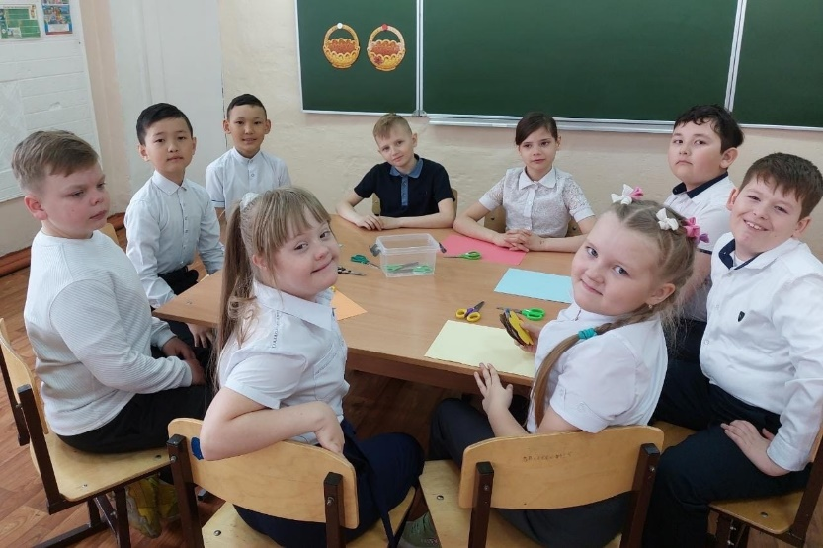
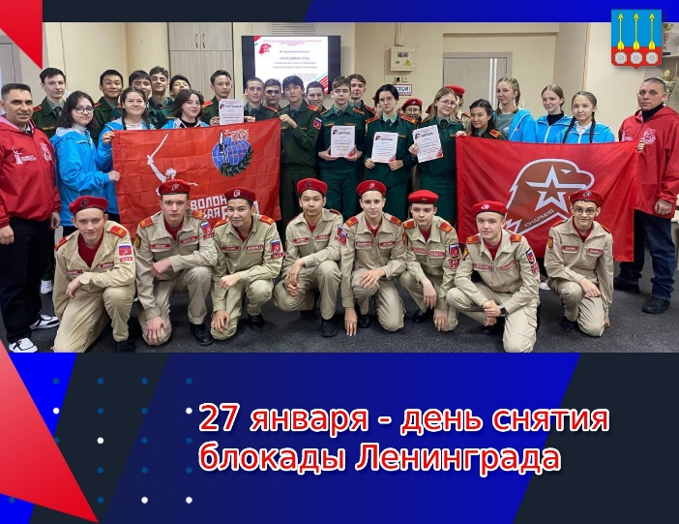
Мы такие разные, но похожи в главном:
- не можем пройти равнодушно, если нужна наша помощь

Slide 15
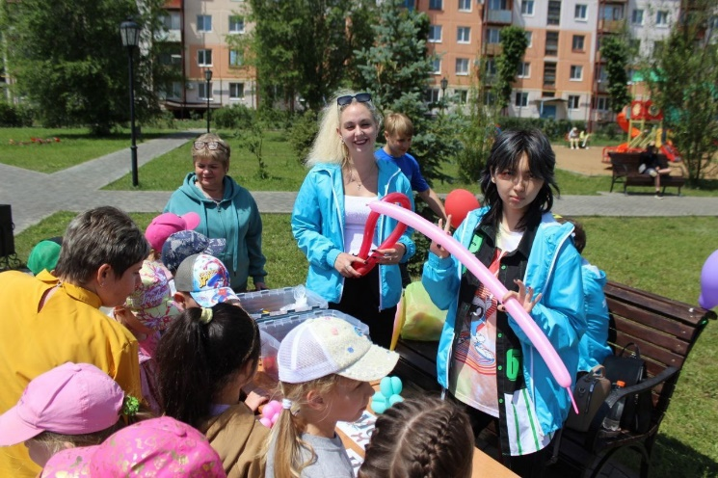
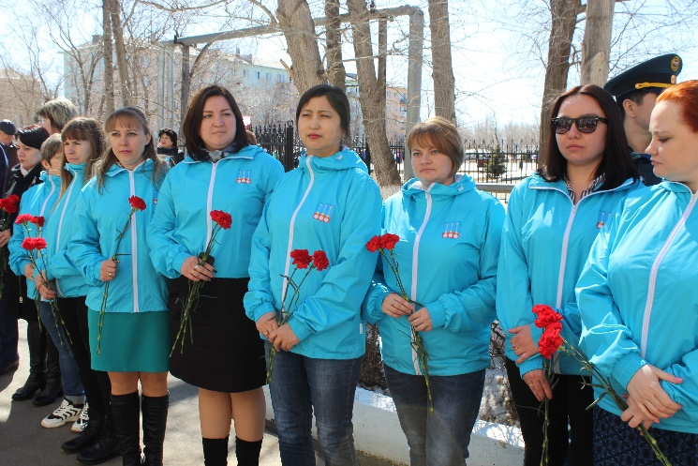
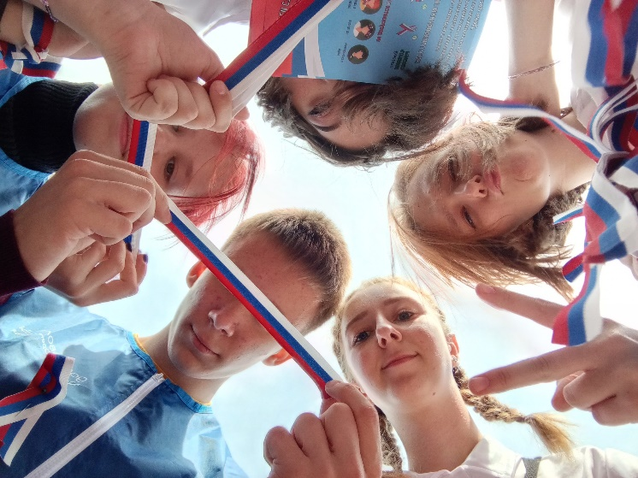
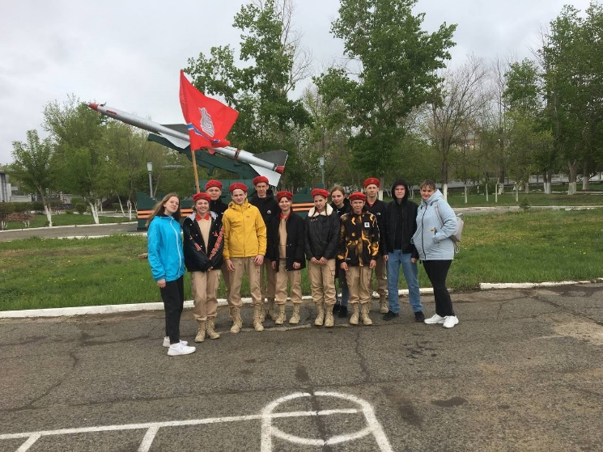
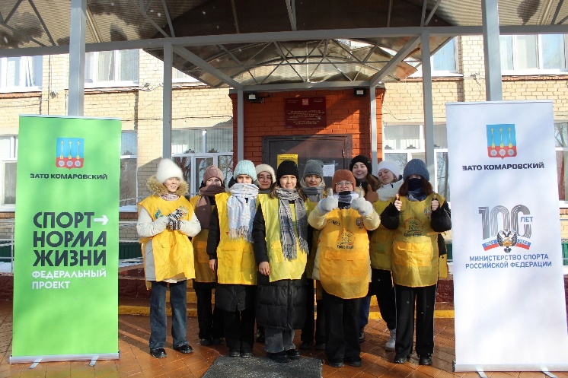
Мы такие разные, но похожи в главном:
- не можем пройти равнодушно, если нужна наша помощь

